Slide 1
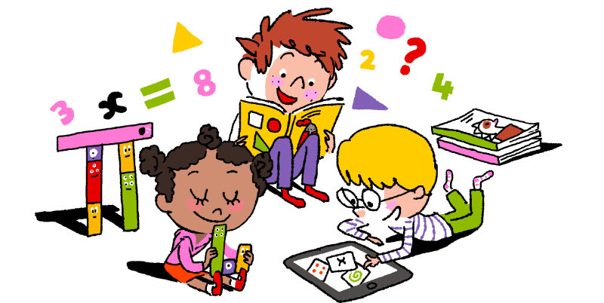
МАТЕМАТИКА 5. РАЗРЕД
ИЗРАЧУНАВАЊЕ ПОВРШИНЕ КВАДРАТА

Slide 2
Задаци за вјежбање:
1.Израчунај површину и обим квадрата странице а = 8m.
a = 8m
O = ?
P = ?
О = 4 ∙ а
О = 4 ∙ 8m
О = 32m
P = a ∙ a = a²
P = 8m ∙ 8m
P = 64m²
а = 8m

Slide 3
2. Од квадрата са страницом дужине 9cm изрезан је други квадрат тако да су његове странице удаљене по 3cm од странице датог квадрата. Израчунај обим и површину изрезаног квадрата.
a₁ = 9cm
a₂ = ?
P₂ = ?
O₂ = ?
3cm
a₂
3cm
a₁
a₂
3cm
a₁
a₂ = a₁ – 2∙ 3cm
a₂ = 9cm – 6cm
a₂ = 3cm
О = 4 ∙ a₂
О = 4 ∙ 3cm
О = 12cm
P₂ = a₂ ∙ a₂ = a₂²
P₂ = 3cm ∙ 3cm
P₂ = 9cm²

Slide 4
3. За колико се разликује површина квадрата P₁ од површине квадрата P₂ aко је страница квадрата P₁ a₁ = 3cm, a страница квадрата P₂ је 2 пута дужа од странице a₁?
a₁ = 3cm
a₂ = ?
P₁ = ?
P₂ = ?
P₁ - P₂ = ?
a₂ = 2 ∙ a₁
a₂ = 2 ∙ 3cm
a₂ = 6cm
P₁
P₂
a₁ = 3cm
a₂ = 2 ∙ a₁
P₁ = a₁ ∙ a₁ = a₁²
P₁ = 3cm ∙ 3cm
P₁ = 9cm²
P₂ = a₂ ∙ a₂ = a₂²
P₂ = 6cm ∙ 6cm
P₂ = 36cm²
P₁ - P₂ = 36cm² - 9cm²
P₁ - P₂ = 25cm²
Одговор: Површина квадрата P₁ разликује се за 25cm² од површине квадрата P₂.

Slide 5
ЗАДАЦИ ЗА САМОСТАЛАН РАД:
1. Израчунај обим и површину собе квадратног облика чија је једна страница дужине 7m.
2. Нацртај квадрат чија је површина 16cm².
3. Страница квадрата je 5dm. Ако се страница квадрата повећа два пута, колико ће пута површина новог квадрата бити већа у односу на први квадрат?

